Slide 1


《市城管执法委关于调整<武汉市跨江城市桥梁安全 维护监督管理办法>相关条款的通知》
（武城管规[2021]2号）解读
城管委市政处
2021年12月14日

Slide 2
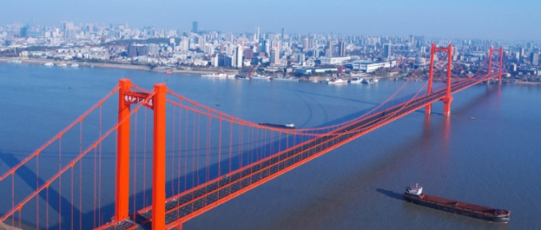
一、为何调整相关条款？
根据市司法局备案意见，为完善管理办法，对办法中三个条款进行调整。

Slide 3
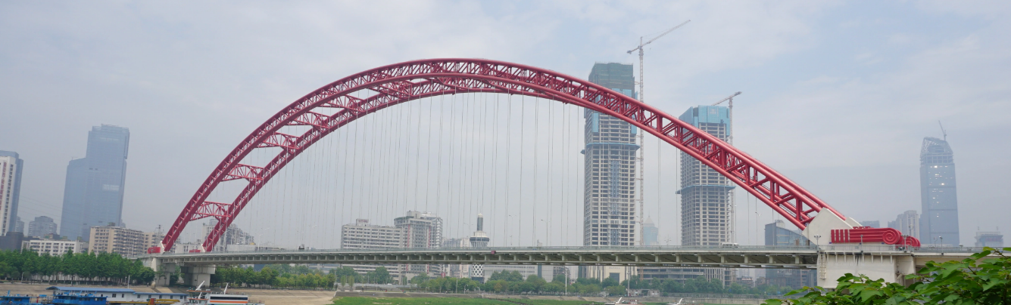
二、本次调整内容有哪些？
（一）将办法中“市城市建设投资开发集团有限公司”及“市城投公司”的表述调整为“跨江桥梁产权单位（或养护责任单位）”。

Slide 4

二、本次调整内容有哪些？
（二）将办法中“市城市建设投资开发集团有限公司”及“市城投公司”的表述调整为“跨江桥梁产权单位（或养护责任单位）”。

Slide 5
二、本次调整内容有哪些？
（三）将第十一条中“市城投公司应建立健全跨江城市桥梁预警和应急机制，及时应对桥梁结构破坏、撞桥交通事故、暴恐袭击、火灾、融雪防冻、异常振动等突发事件”调整为“市城管执法委应建立健全全市城市桥梁预警和应急机制；跨江桥梁产权单位（或养护责任单位）应按照全市城市桥梁预警和应急总体要求，建立健全跨江城市桥梁预警和应急机制，及时应对桥梁结构破坏、撞桥交通事故、暴恐袭击、火灾、融雪防冻、异常振动等突发事件”。

